Slide 1
人工智能赋能科研的共性问题与挑战
李林静
中国科学院自动化研究所
AI+科学研究部
雁栖湖 2026年6月

Slide 2



一、AI4S及挑战
提纲
二、AI赋能科学计算
CONTENTS
三、AI理解及生成概念

Slide 3
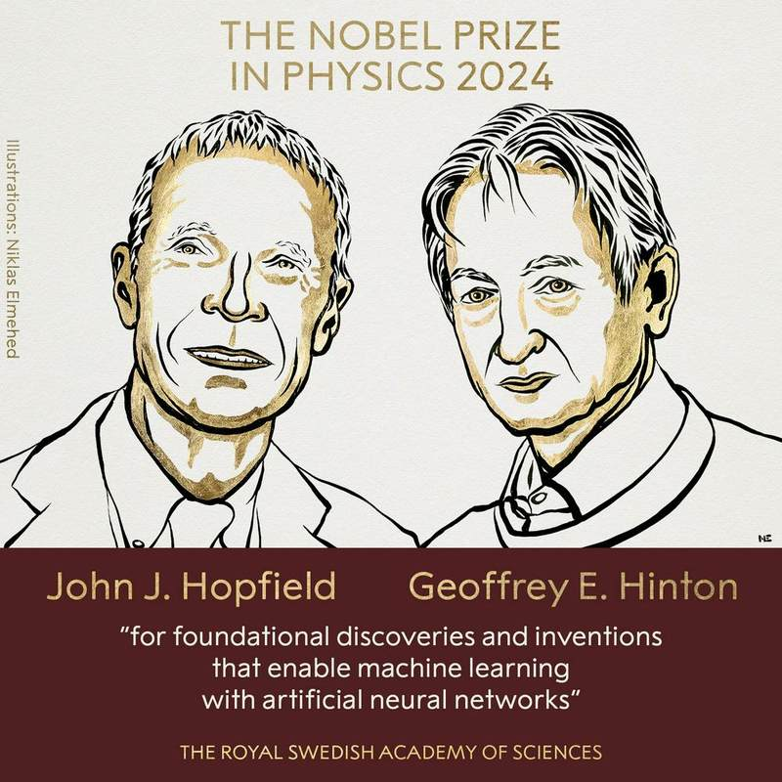
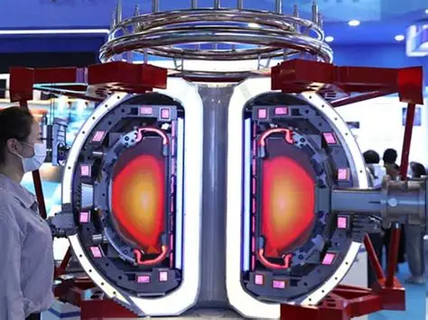
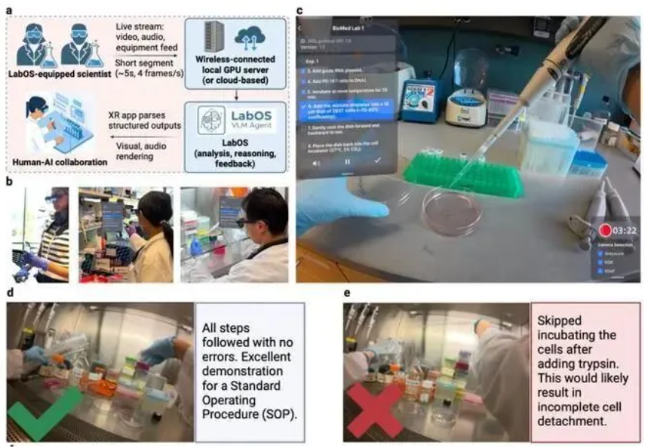
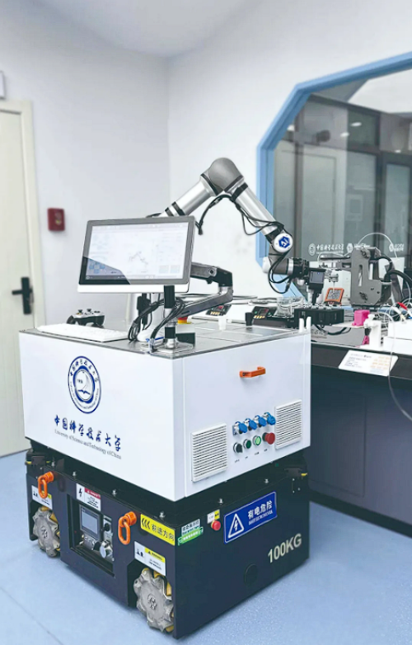
AI4S的目标与意义
AI4S极大加速科学发现进程，解决传统方法无法解决的重大科学难题
2024诺贝尔物理学奖授予AI研究
AI辅助控制核聚变
斯坦福大学AI-XR协作科学家
“机器化学家”在做实验
标志着自然科学与
人工智能之间的紧密联系
大大加速了核聚变技术的研发，可控核聚变将
提前10~20年完成
集成AI智能体、智能眼镜精准捕捉视觉信息、理解实验情境并提供实时辅助
将传统“炒菜式”遍历搜索所需1400年缩短为5周

Slide 4
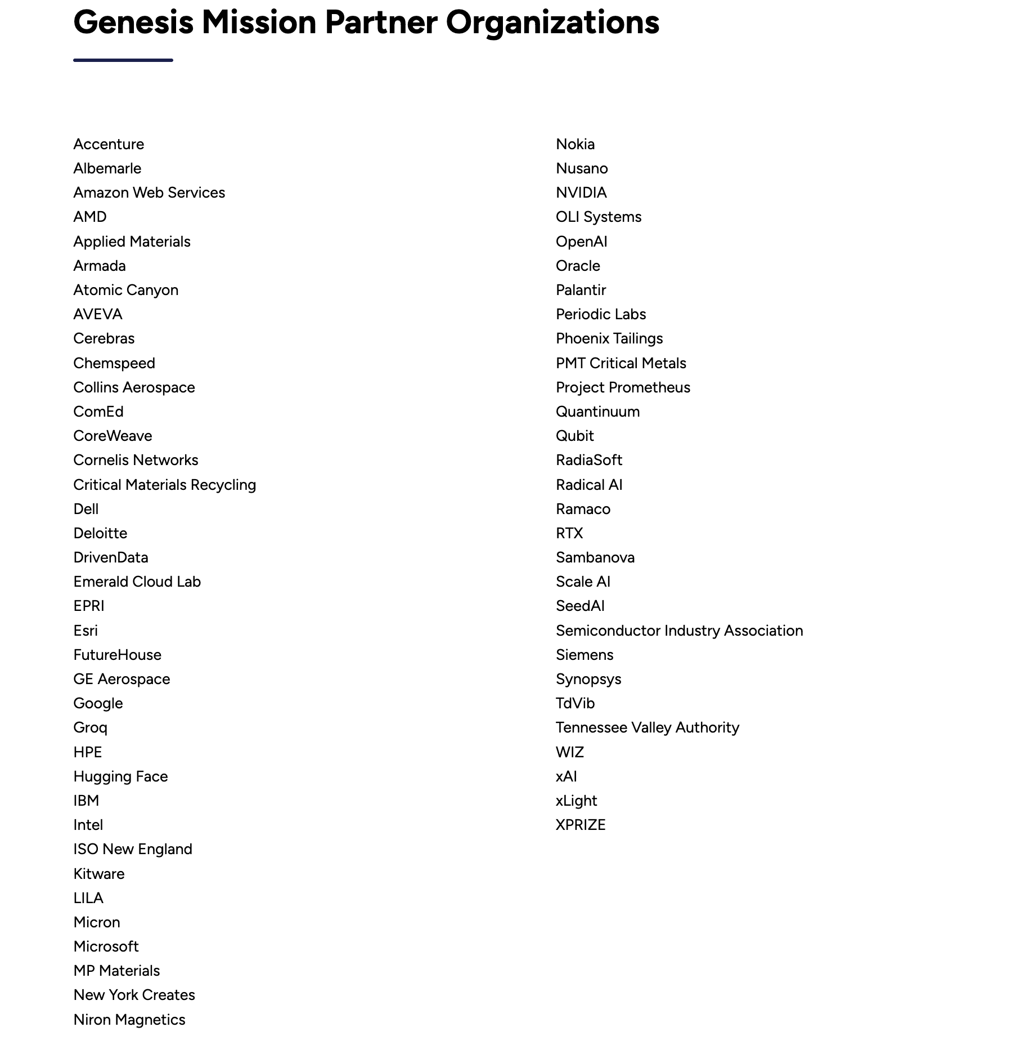
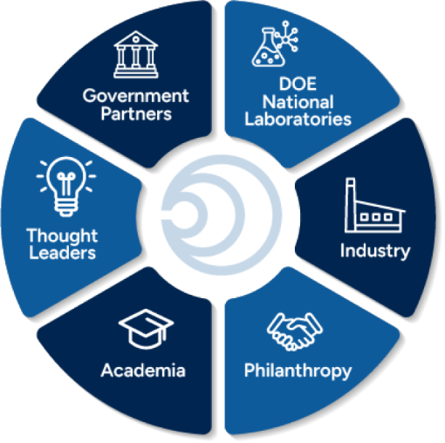




国际AI4S相关政策布局
2025年11月，美国白宫联合能源部（DOE）及国家科学基金会（NSF）宣布推进极具战略纵深的 “创世纪计划（Genesis Mission）”，宣告美国将在人工智能驱动下重塑科学研究体系，整合全国资源构建国家级AI4S平台，将其对标 “阿波罗登月计划” 与 “曼哈顿计划” 的全域动员。
计划在未来十年内培养10万名掌握人工智能技术的美国科学家和工程师，将建立一个面向科学与工程领域的人工智能人才培养管道，重点覆盖本科和硕士阶段，强调人工智能能力与具体科学或工程学科的“双重胜任力”。
Google、OpenAI、NVIDIA、Scale AI、Quantinuum、Hugging Face等上下游AI企业已经加入计划
https://www.energy.gov/undersecretaryforscience/genesis-mission

Slide 5
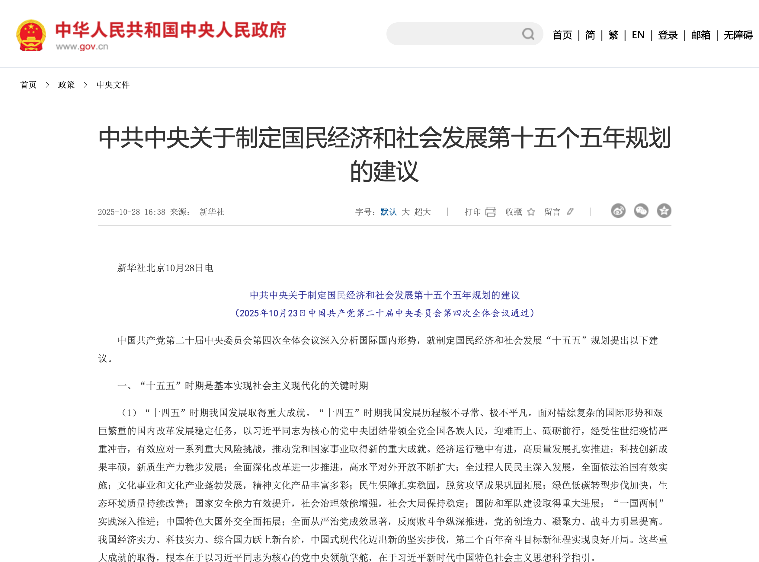
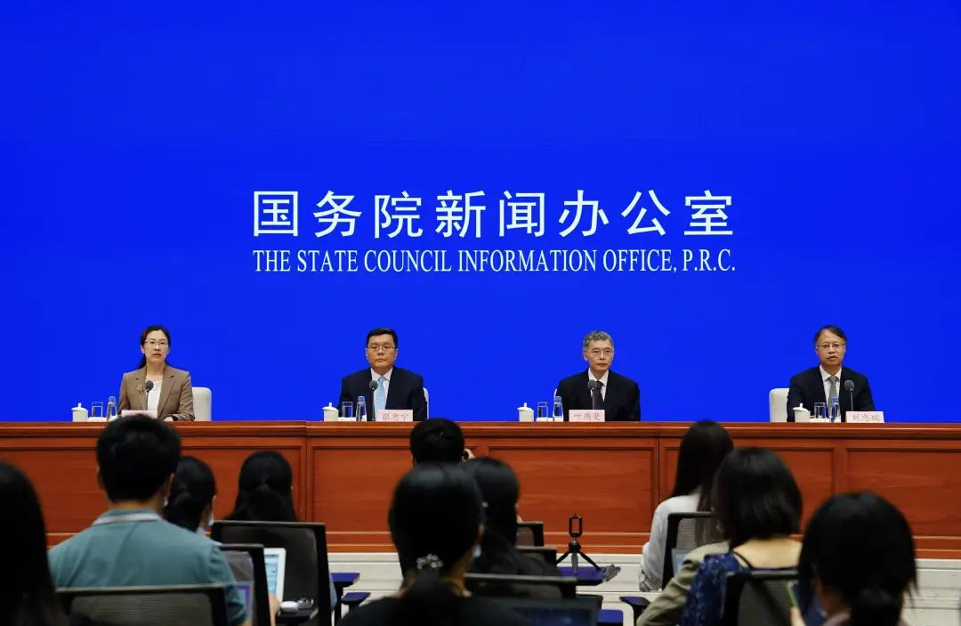
我国AI4S相关政策布局
“十五五”将持续加强人工智能顶层设计和体系化部署
深入实施“人工智能+”行动，推动人工智能与科技创新、产业发展、消费提质、民生保障等深度融合。
——中华人民共和国国务院
《中共中央关于制定国民经济和社会发展第十五个五年规划的建议》
2023.02
2023.05
2025.04
2025.08
鄂维南
中国科学院院士
杨金龙
中国科学院院士
《就加强人工智能发展和监管
第二十次集体学习》
《关于深入实施“人工智能+”行动的意见》
AI for Science的大背景下，传统科学未来将会成为人工智能的主战场之一，在未来会改变生物制药、芯片、材料、工业制造等领域的产业模式
可以明确将AI for Science作为国家基础研究战略的一部分，通过人工智能推动科学范式革命、重塑传统的科学知识体系和培养模式
要正视差距、加倍努力，全面推进人工智能科技创新、产业发展和赋能应用，完善人工智能监管体制机制，牢牢掌握人工智能发展和治理主动权
加快实施“人工智能+”科学技术行动，加快科学发现进程，率先建立基于AI的新型科研和研发范式，推动我国科技创新走在世界前列
5
5

Slide 6
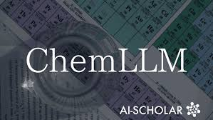

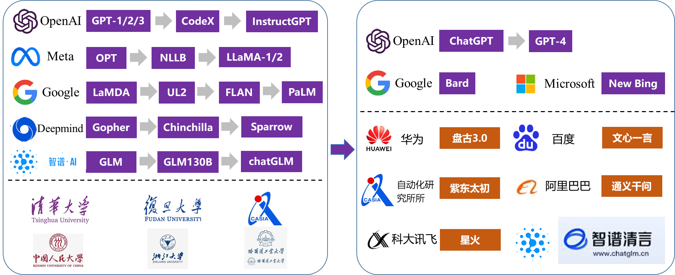
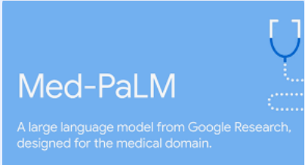

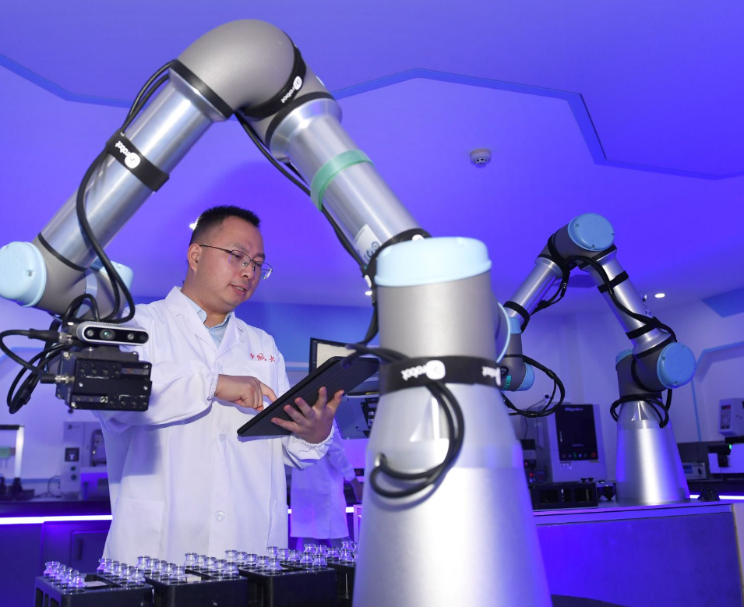
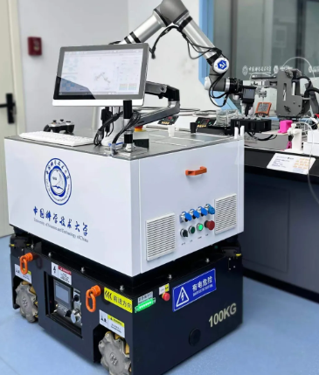


AI4S科研范式
AI4S两类研究方式：
  单点作坊式：效率较低、研究成果碎片化严重，无法形成有效的合力，常常需要重复“造轮子”，难以形成跨学科、跨场景的重大产出。
  领域文献数据微调通用大模型：语言和多模态大模型的定位与科学研究错位，无法满足AI4S跨越式发展需要。
平台化科研范式
全流程、跨学科、智能计算、智能规划、干湿实验
AI4S研究方式一
散点突破、作坊模式
AI4S研究方式二
领域数据微调通用大模型
化学：Chemllm
数学：MathGPT
医疗：Med-PaLM
生物
xTrimo
化学：智能化学家
数学: DeepSeekMath
地理：坤元
6
Notes:
那么，科学院开展AI4S研究的核心攻关方向和切入点是什么呢？在过去半年里，在院领导和业务局的指导下，自动化所牵头，联合科学院5个信息类研究所、13个自然科学领域研究所、以及10所高校，对AI4S全球范围科研现状和主要瓶颈问题做了系统化调研和分析，凝练出了我们的核心攻关方向即科学基础大模型L1。AI4Science研究最大瓶颈在于AI4S模型、算法本身创新及应用的模式。当前AI4S研究主要有两类方法，一是以高定制化具体场景、作坊式的模式进行，注重特定领域问题的点上突破。尽管从具体领域和场景的角度取得了不少突破，但对科学范式重塑和学科发展整体而言，这种模式效率较为低下，研究成果碎片化严重，无法形成有效的合力，常常需要重复“造轮子”，难以形成跨学科、跨场景的重大产出。二是基于领域文献和数据微调通用大模型L0，如llama，的模式。由于语言和多模态大模型的定位与科学研究错位，加上其技术缺陷，远远无法满足AI4S跨越发展的需要。

Slide 7
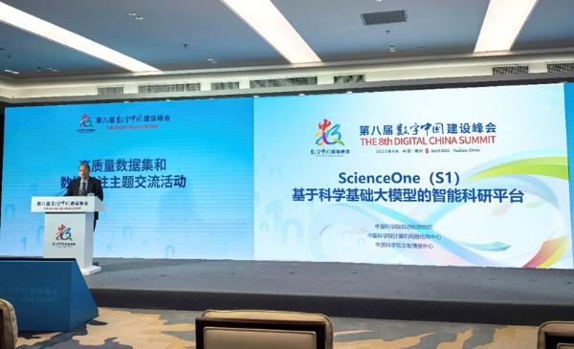
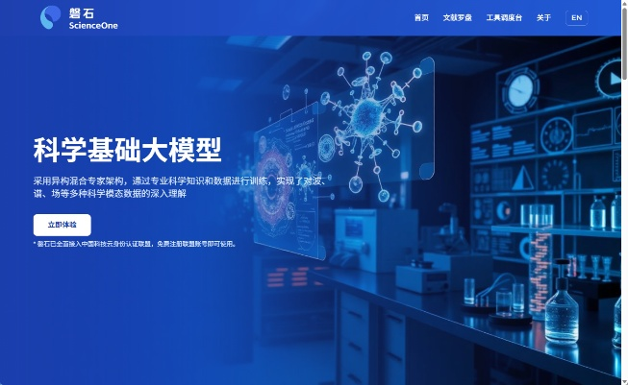
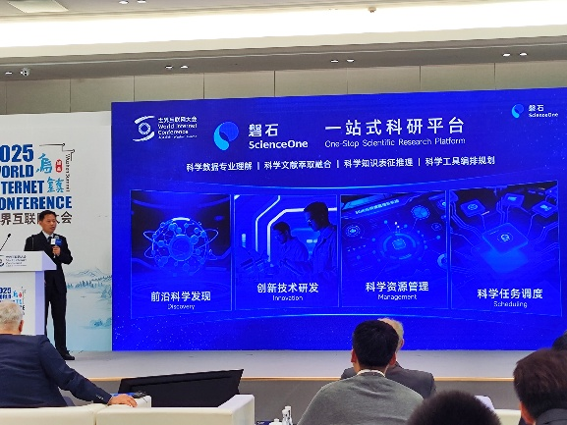
磐石科学基础大模型建设历程
2025.4.29
2025.7.26
第八届数字中国建设峰会
“磐石”预发布
2025世界人工智能大会
“磐石·科学基础大模型”正式发布
“AI+科学”中试基地
答辩通过
磐石L1工程启动
2025.5.22
2025.2.10
中国科学院自动化研究所 中国科学院计算机网络信息中心 中国科学院文献情报中心 中国科学院数学与系统科学研究院 中国科学院高能物理研究所 中国科学院香港创新研究院 | 中国科学院力学研究所 中国科学院动物研究所 中国科学院空天信息创新研究院 中国科学院上海硅酸盐研究所 中国科学院国家天文台 中国科学院大学
2025.11.9
参研院所
2025世界互联网大会
磐石v1.5：一站式科研平台
7
7

Slide 8





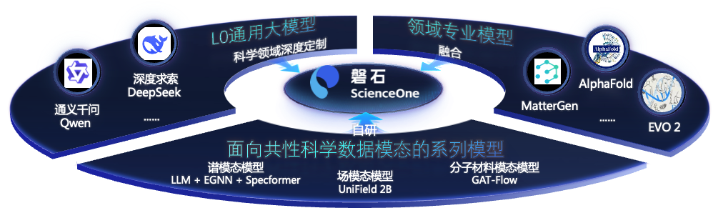
磐石100
100+科研场景模型
数
场
据
景
积
应
累
用
8个学科领域大模型
磐石·
祝融
磐石·大衍智证
磐石·金乌
磐石·临空
磐石·数字细胞
磐石·赛博士
磐石·禹衡
磐石·坤元
反
学
磐石·科学基础大模型
哺
科
底
赋
座
能
Notes:
今天发布的 磐石100 包括 1个科学基础大模型，8个学科领域大模型，以及 100余个 科研场景模型。

Slide 9
Alphafold系列模型对比
 | AlphaFold 1 (2018) | AlphaFold 2 (2020) | AlphaFold 3 (2024)
核心任务 | 蛋白质三维结构预测 | 高精度蛋白质结构预测 | 生物分子相互作用预测
核心架构 | CNN + ResNet 多阶段混合模型，结合CNN与传统优化算法 | Evoformer 端到端深度学习，彻底革新了蛋白质结构预测的范式 | Pairformer + Diffusion Model 端到端生成式模型，大幅降低对MSA的依赖
输入数据 | MSA + 特征工程 | MSA + 模板信息 | 蛋白质、DNA、RNA、 小分子、离子
结构表示 | 距离矩阵预测 | 端到端原子坐标预测 | 全原子级联合建模
预测对象 | 单蛋白 | 单蛋白及部分复合体 | 蛋白质-蛋白质、蛋白质-DNA 蛋白质-RNA、蛋白质-小分子
主要成绩 | CASP13冠军 | 实现原子级精度 CASP14夺冠 | 超越传统Docking方法 获2024诺贝尔化学奖
主要影响 | 首次证明深度学习 在结构预测中的可行性 | 被科学界公认为 “解决了蛋白质折叠问题” | 标志着生命科学迈入 “全分子结构预测”时代”

Slide 10
三大挑战
第一性原理跨尺度计算
  利用人工智能与物理模型深度融合的方法，把量子力学层面的高精度计算能力，扩展到原子、分子、材料、流体等更大时空尺度的复杂体系，实现从微观电子结构到宏观物理过程的统一建模与高效计算
跨学科科学推理与科学灵感
以科学基础大模型的跨学科科学推理为基础，结合记忆单元建立起跨学科知识、事件间的联系，构造潜空间创造性想象机制及外部环境交互反馈机制，激发科学灵感，构成了加速科学发现的引擎
科学世界模型发育
以真实世界的泛模态科学数据为输入，通过可微推演产生可执行的实验方案，借助具身化实验装置实现行动、操作与观测，获取现实反馈并用于自主进化与持续发育，最终形成“感知—理解—推理—执行—反馈”的科学知识生产闭环
10

Slide 11
一、AI4S及挑战
提纲
二、AI赋能科学计算
CONTENTS
三、AI理解及生成概念

Slide 12
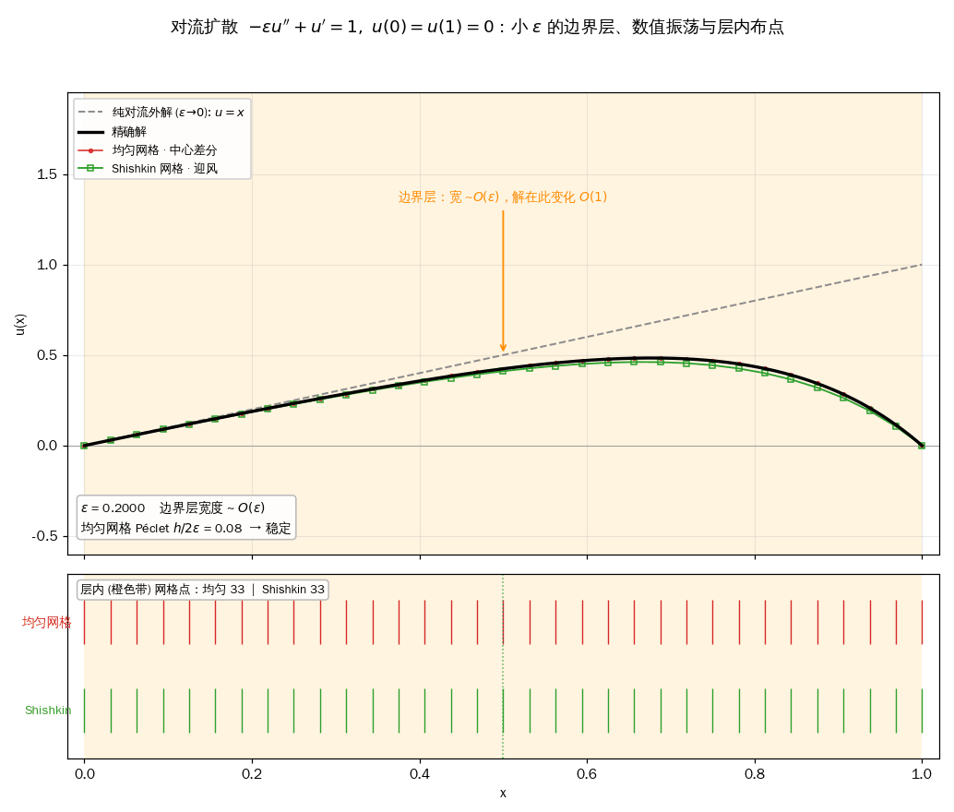
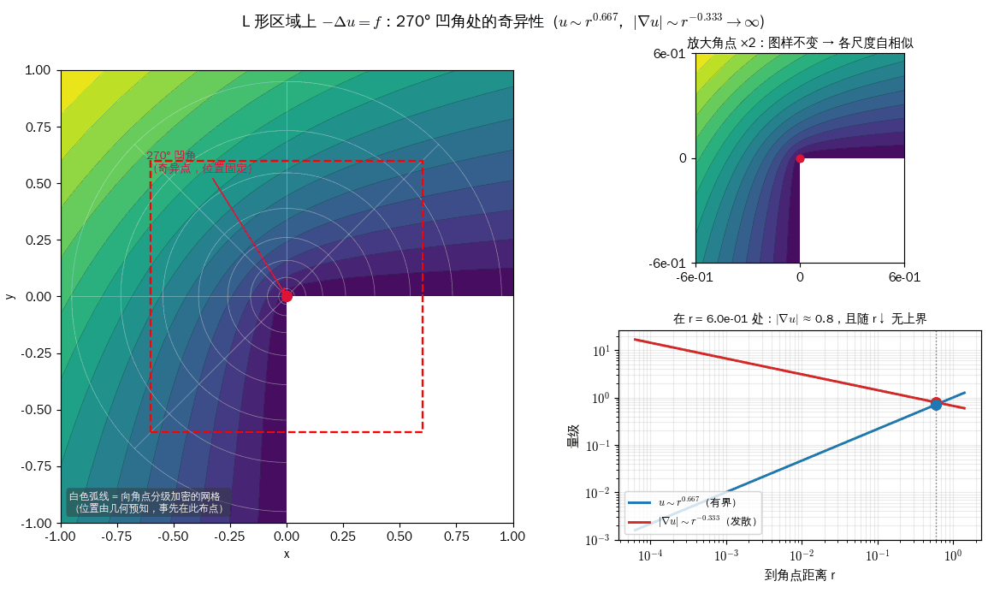
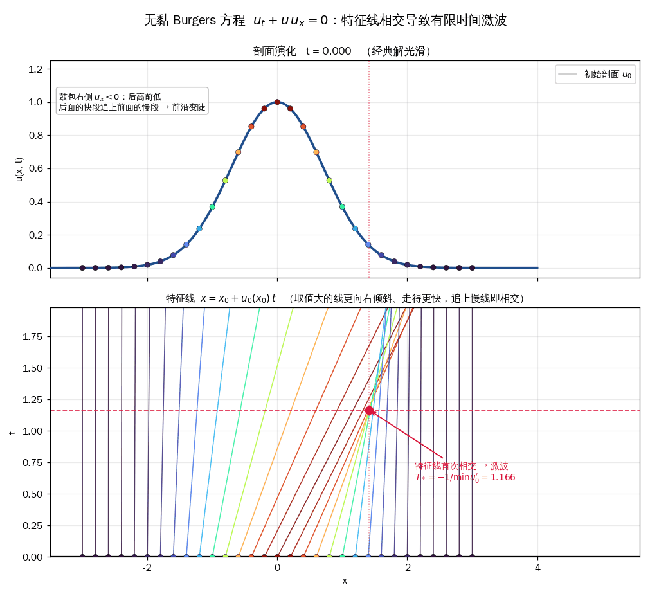
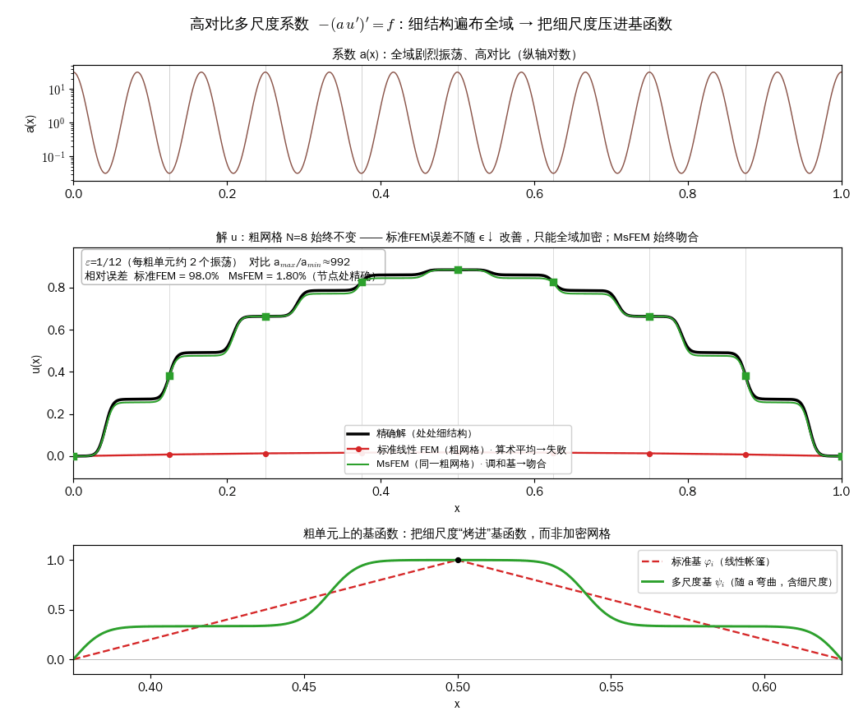
问题根源：四类多尺度难点
第一类：几何奇异性(位置已知、固定)
第二类：薄边界层(位置可预知)
第三类：移动激波(位置未知、且移动)
第四类： 系数全域振荡(细结构遍布全域)

Slide 13
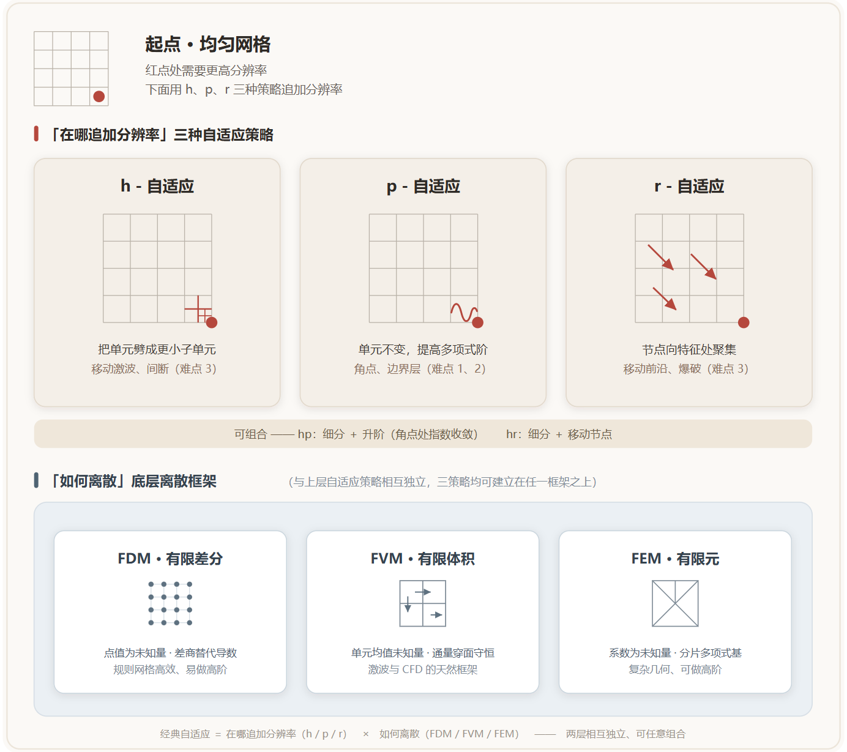
经典方法：误差驱动的自适应计算
传统方法主线：求解 → 误差估计 → 标记 → 细化 → 再求解
误差估计策略：残差型 / 恢复型 / 面向目标型
标记方法：Dörfler 标记
经典自适应可证明收敛，这是 AI 方法普遍缺失的
细化策略 | 机制 | 擅长难点 | 收敛性
h 细分单元 | 大单元劈成 小单元 | 第三类：移动激波 | 代数阶
p 升局部阶 | 单元不动、 提高多项式阶 | 第一类：几何奇异性 第二类：薄边界层 | 指数收敛
r 移动节点 | 节点数不变、只搬位置 | 第三类：移动激波 | 等分布原理

Slide 14
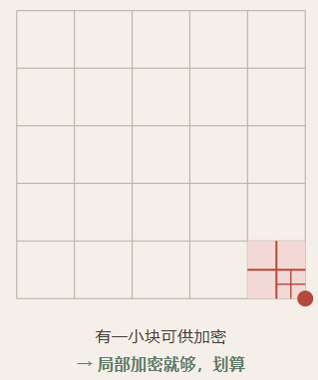
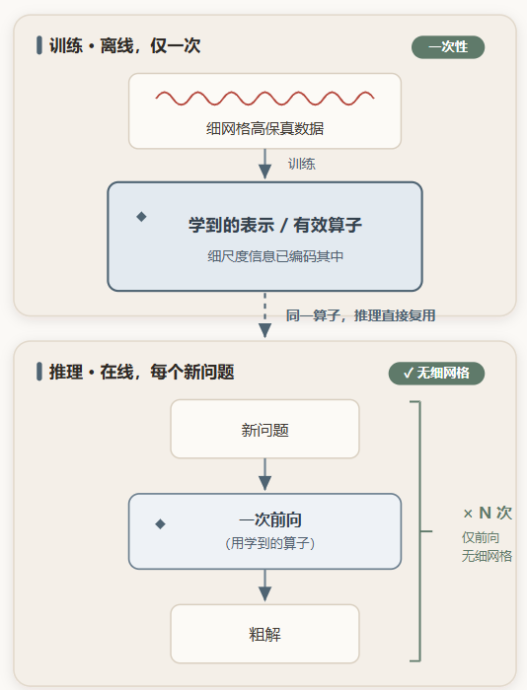
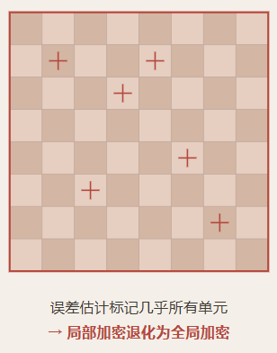
经典自适应方法的边界： 误差不再局部化
前三类难点适合经典自适应方法：因为误差集中在局部→ 局部加密划算
痛点是第四类难点：系数全域振荡 → 细结构处处都有 →全局加密 → 自由度爆炸、细网格计算代价巨大
AI 的价值：用学习到的表示或算子承载细尺度信息，避免推理阶段反复求解细网格问题
驱动

Slide 15
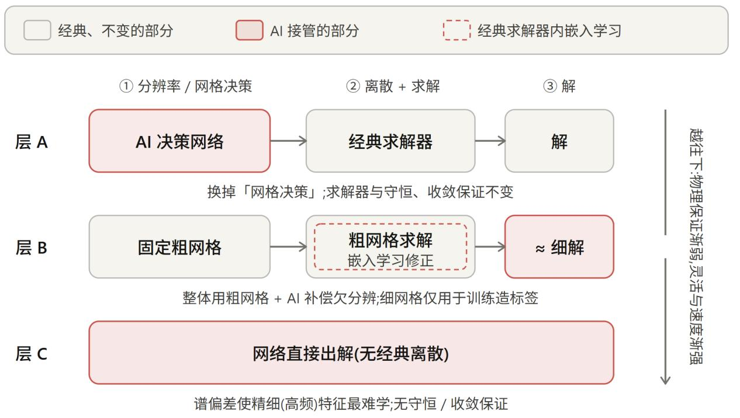
AI 方法总览：三层参与方式
按照参与度分三层：AI 替换经典回路中的决策模块（层A）、AI 与求解器混合耦合（层B）、AI 直接作为代理模型取代经典离散（层C）
层级 | AI 作用 | 经典求解器 是否保留 | 特点
层 A | 替换网格决策 模块 | 保留 | 学误差估计、 标记、 网格决策
层 B | 与求解器 混合耦合 | 部分保留 | 学粗网格修正、离散算子、 闭包
层 C | 纯 AI 代理模型 | 不保留 | 直接学习 输入到解的映射

Slide 16
现有方法总结：四类难点与推荐方法
难点 | 特征 | 经典首选 | AI 对应
① 几何奇异性 （角点奇异） | 位置已知、固定 | hp 自适应 | 层 A · 监督回归
② 薄边界层 | 位置可预知、尺度很薄 | hp / r 自适应 | 层 A · 监督回归
③ 移动激波 | 位置未知、会移动 | h 自适应 · AMR/ r 自适应 | 层 A · 强化学习
④ 系数全域振荡 | 细结构遍布全域 | 多尺度有限元 · 升尺度 | 层 B · 数据驱动升尺度
纵贯四类 | 高频细节是共同难点 | —— | 层 C · 纯代理：PINN / 神经算子 / 图仿真器

Slide 17
AI 多尺度计算的新思路
当前 AI 多尺度计算的核心突破口，一方面在于补充经典方法中的收敛、守恒与稳定保证，另一方面突破全域细尺度和高频结构难以表达的瓶颈。
层级 | 目前手段 | 新思路 | 具体机制 | 突破点
层 A 网格决策 | 用 RL/GNN 直接学习在哪加密，能预判移动特征，但训练昂贵、缺少误差保证 | 快速预测 自适应网格+ 经典误差估计 | 先用快速模型预测短时间未来解，再用经典误差估计对预测态提前加密 | 可信性补强：补误差控制与收敛保证
层 B 粗网格修正 | 多数方法学习粗网格差分、插值、闭包或解后修正，偏经验补偿 | 学习多尺度粗空间 | 不只修正粗解，而是学习局部多尺度基函数、有效系数或有效通量，让粗网格空间自带细尺度信息 | 细尺度突破 + 可信性补强：突破全域细尺度，同时保留弱形式/守恒格式
层 C 纯 AI 代理 | 神经算子推理快，但容易过度平滑；Fourier 特征多是全场统一处理高频 | 低频—高频 分工代理 | 神经算子预测低频主干，生成式残差模型或者扩散模型只在激波、边界层、微结构等区域补高频，并输出置信度 | 细尺度突破：对抗谱偏差与高频欠表达
泛化性 | 模型常绑定单一雷诺数、系数范围或几何族，换工况后准确率下降 | 跨雷诺数、跨系数、跨几何、跨尺度泛化预训练模型 | 将雷诺数、系数对比度、几何参数、边界条件和尺度信息作为条件输入，在一族问题上预训练，并加入不确定性判断与失败回退机制 | 可信性补强 + 细尺度突破

Slide 18
一、AI4S及挑战
提纲
二、AI赋能科学计算
CONTENTS
三、AI理解及生成概念

Slide 19



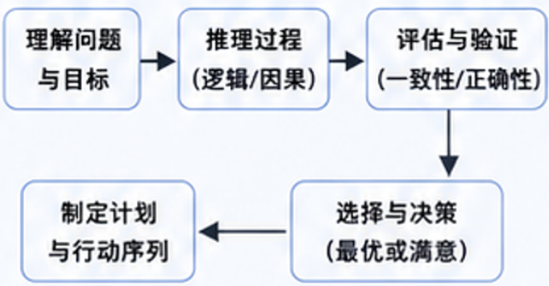
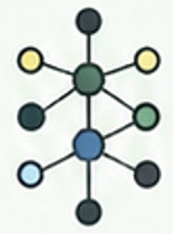

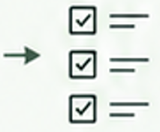
高级认知能力
概念发现
System 1
System 2
挖掘经验中潜在的概念结构，构建可复用的
抽象表示
无意识-自动-直觉
有意识-推理-规划
快速自动处理，无意识
基于经验的模式匹配
结构化认知，有意识
基于规则的推理与规划
高级认知
核心能力
输入信息
直觉答案
逻辑推理
规划决策
基于概念与规则进行演绎、归纳、类比与因果推理
基于目标生成行动
序列，体现目标导向的主动性
快速生成可能的答案、行动倾向
构建可推理、可规划的认知系统
概念发现、逻辑推理和规划决策是人类高级认知的核心能力

Slide 20
AI三大范式中的概念
 | 符号主义 | 联结主义 | 行为主义
智能来源 | 规则与知识 | 神经网络学习 | 环境交互
表示方式 | 符号、逻辑 | 向量、参数 | 感知、动作
代表技术 | PDDL, Planner | DL, LLM | Robotics
概念发现 | 通过符号抽象显式 的概念表示和发现 | 通过表征学习或行为模式通常 只有隐式的概念表示
Notes:
概念发现旨在挖掘数据中潜在的概念结构，并将其转化为可复用的抽象表示，从而支持理解、推理、预测和决策。
符号主义通过符号抽象具有显式的概念表示和概念发现机制，而联结主义和行为主义通过表征学习或行为模式通常只有隐式的概念表示，不强调显式概念发现。

Slide 21

概念发现-符号主义
符号概念发现 ← 规则归纳 + 谓词发明
规则归纳：从已知概念中归纳逻辑规则
输入：正例 + 反例 + 背景知识
输出：逻辑规则
方法：ILP（Inductive Logic Programming）、PROGOL / FOIL / MLN
谓词学习：生成不在背景知识中的中间概念
输入：关系任务 + 背景知识
输出：新谓词 + 规则结构
方法：PROGOL extensions、Metagol、Neural Theorem Provers
例子：给定若干“鸟类”的正例（燕子、麻雀）和反例（蝙蝠、蜻蜓），利用已有谓词（有羽毛、有喙、卵生）归纳规则：
鸟类(x) ← 有羽毛(x) ∧ 有喙(x) ∧ 卵生(x)
例子：假设要学习家庭关系“姑母”这个概念，定义一个新谓词-姐妹作为中间概念，完成“姑母”的学习：
姑母(x, y) ← 女性(x) ∧ 姐妹(x, z) ∧ 父母(z, y)
依赖预定义符号空间，难以实现真正的开放式新概念发现

Slide 22





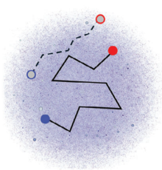


概念假设发现研究现状与主要方法
科学假设的表示
科学假设的生成方法
数据的使用
文本描述：
归纳演绎: 通过数据训练后推理生成
论文数据
人工构造训练数据
本体知识图谱
仿真实验数据
网络知识库
文本生成
训练数据
夸领域翻译生成（假设）[14]
（问题，方案，idea，逻辑链）[12]
微调模型，输入论文，输出（方法，实验计划）[19]
（原理，假设，反馈）通过仿真数据归纳迭代 [72][71]
机制
逻辑
方案
结构化生成
$$Idea=p（假设|背景,问题）$$
演绎推理：LLM直接推理和利用外部数据增强
文本生成
利用数据进行反馈迭代（既时反馈，过去反馈，未来反馈）[25]
（上下文，变量，关系）使用外部数据集执行代码分析[21]
(generation，reflection) 代理进行迭代 [62]
带实验反馈的idea突变操作符 [63]
（知识链路，假设）[9]
（标题，问题，已有方法，动机，推荐方法）[18]
（背景，假设）[15][24][22]
（目标，机制）[16]
（问题，方法，实验设计）[23]
对抗生成迭代（假设，批判，反馈）[13]
实体关系链
芽孢杆菌
水泥
知识增强
蓝细菌
链路生成
Knowledge Graph
关系预测
关系链推理
实体关系预测 [17]
实体间关系链（chain of relation）[10]
实验仿真

Slide 23
概念发现研究现状与主要方法
方法 | 假说表示 | 外部数据 | 生成方法
Ciucă [13] (Astro-GPT) | 自然语言研究提案 | NASA ADS 检索的 1000 篇天文学论文 | 上下文提示 + 对抗性提示（生成→批判→反馈→再生，循环2轮）
O'Brien [14] (FieldSHIFT) | 跨域概念关联 | 人工整理的跨域迁移数据集 | 微调 BART + 上下文学习 GPT-4（关键词替换迁移）
Qi [15] (Zero-shot Hypothesis Proposer) | 指令生成的文本 | 生物医学出版物构建的背景-假说对 | 指令提示直接生成（零样本）
Radensky [16] (ScIDEATOR) | 目的-机制-评估三元组 | Semantic Scholar 检索的论文方面（Facet）对 | 方面重组 + 基于方面的新颖性检索与重排序
Baek [23] (ResearchAgent) | 问题-方法-实验设计 | 引文图 + 实体共现知识库 | RAG 增强 + 多智能体评审迭代
Afonja [17] (LLM4GRN) | TF-目标基因因果链接（图结构） | 基因数据库 + 知识图谱 | 零样本提示生成 GRN 拓扑 + 因果 GAN 生成合成数据验证
Ghafarollahi [9] (SciAgents) | 七要素结构化 JSON | 大规模本体知识图谱（33k 节点） | 图路径采样 + 多智能体协作（本体学者→科学家→批评家）
Xiong [10] (KG-CoI) | 实体间因果标签 + 推理链 | PubTator3 知识图谱 + PubMed 文献 | KG+文献检索 + 链式推理 + KG 事后幻觉检测
Vasu [11] (HypER) | 自然语言假设 + 推理链 | 从RCT综述构建的推理链数据集（有效/无效链，含噪声与干扰） | 多任务微调小模型（Phi-3/Llama-3.2）：单跳相关性分类 + 多跳链有效性验证 + 假设生成（条件于验证后的推理链）
O'Neill [12] (Sparks of Science) | Bit-Flip-Spark + 思维链 | 研究论文摘要与全文 | LoRA 微调 LLaMA + 上下文学习
Si [18] (LLM Ideation Study) | 完整项目提案（标题、问题、动机、方法、实验计划） | 少样本示例 + Semantic Scholar 检索 | 少样本提示 + 枚举 4000 个想法 + LLM 排序（基于ICLR投稿微调的排序器）
Li [19] (LDC) | 结构化研究想法（方法 + 实验计划） | ICLR/NeurIPS 2023-2024 论文及审稿意见（新颖性、可行性、有效性评分） | 两阶段训练：SFT（学习论文→想法映射）+ 可控RLHF（三维奖励模型 + 维度控制器 + 句子级动态解码）
Yang [25] (MOOSE 社科) | 排序列表形式的假说陈述 | 50 篇顶级社会科学论文 | 多模块框架 MOOSE + 三种反馈（当前/过去/未来）
Yang [24] (MOOSE-Chem) | 排序列表形式的假说陈述 | 研究背景 + 文献启发（51 篇顶刊标注） | 多代理 MOOSE-Chem + 进化算法 + 多轮检索
Liu [20] (ResearchBench) | 灵感检索 + 假设组合 + 假设排序（三子任务输出） | 12个学科 2024年后顶刊论文，经LLM Agentic框架自动提取研究问题、背景、灵感、假设 | 纯评测框架：LLM依次执行三个子任务（检索→组合→排序），以Hit Ratio/Matched Score/Accuracy评估，无训练或微调
Wang [22] (SciMON) | 自然语言句子 | ACL 论文（背景-目标对） | 检索增强 + 微调 T5 + 迭代新颖性提升
Majumder [21] (DiscoveryBench) | 上下文-变量-关系三元组 | 真实/合成数据集 | 掩码目标维，代理通过代码执行推断缺失维
Co-Scientist [62] (Google) | 结构化 JSON 提案 | 网络搜索 + PubMed + 专用工具（AlphaFold等） | 多智能体（生成-反思-排名-进化锦标赛） + 测试时计算扩展
AI Scientist [63] (Oxford) | 带自评分的结构化文本 + 代码 | Semantic Scholar + 代码执行日志 | LLM 变异算子 + 代码执行 + 论文撰写 + LLM 评审（迭代闭环）
Pu [71] (PiFlow) | 原则 + 具体物理参数 | 高保真代理模型 (DFT/GNN) + 初始原则池（人工/LLM生成） | 启发式 Min-Max 优化（固定原则空间，利用 vs. 探索）
Pu [72] (PiEvo) | 原则 + 具体物理参数 | 高保真代理模型 (DFT/GNN) + 动态扩展原则池 | 贝叶斯优化（GP）+ 信息导向采样 + 异常驱动原则进化

Slide 24
概念形式化
将自然语言中存在的概念与定义，形式化为计算机可处理的符号
自然语言定义
依赖背景知识
隐含概念与推理
多种定义方式
例如：实数
柯西序列
戴德金分割
形式化定义
严格类型检查，显式依赖
推理严格，无幻觉
缺乏语义关联
例如：导数
HasDerivAt: 函数在某点处的导数
HasStrictDerivAt: 在某点处的严格可导性
Deriv：导数值的函数
人工转换
费时费力
门槛较高
不能实现自然顺畅人机交互
自动形式化
使用大模型将自然语言中的概念与定义转换为形式化语言中的符号、定义、函数等

Slide 25
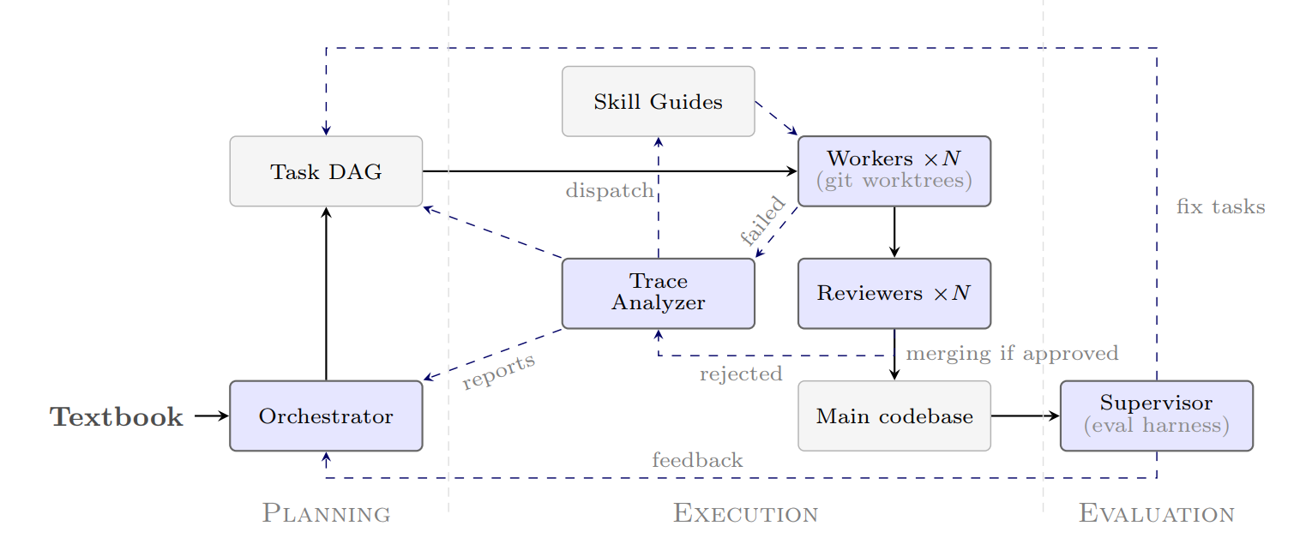
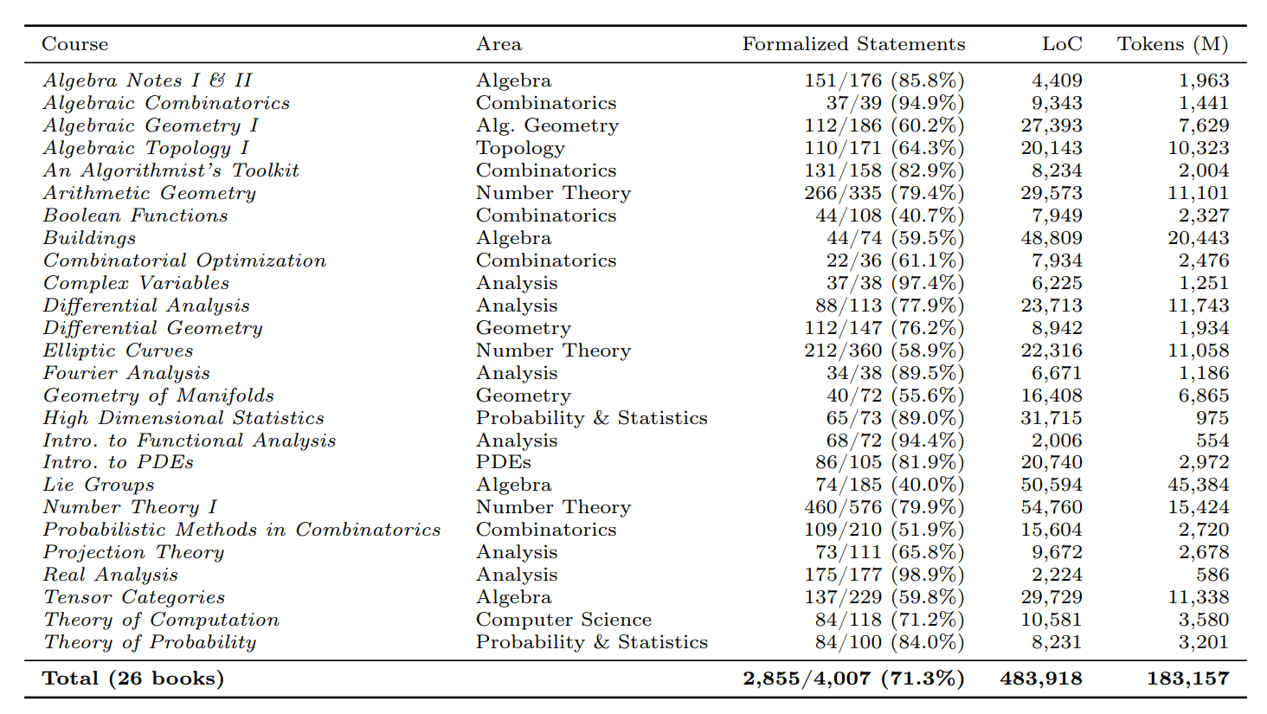
概念形式化
ATLAS (Meta)
磐石·形式化器
语义一致性
  适配多对多情景，支持自然语言一致性与范畴论证明
结构化提取
  对教科书与论文进行结构化提取与依赖关系建模
规模大
  1.5w篇论文与580+教科书
基于训练
  使用RL训练，减少Token开销
  自举，从易到难
开销过大
26本书，消耗1830亿Token，针对4007条定理
2855条完成形式化
语义一致性未知（基于LLM打分）
每个定义仅使用一本书，无交叉验证，打分仅依赖大模型进行定性打分
技术架构：
规划器
Worker-Reviewer对抗
反馈更新Skill

Slide 26
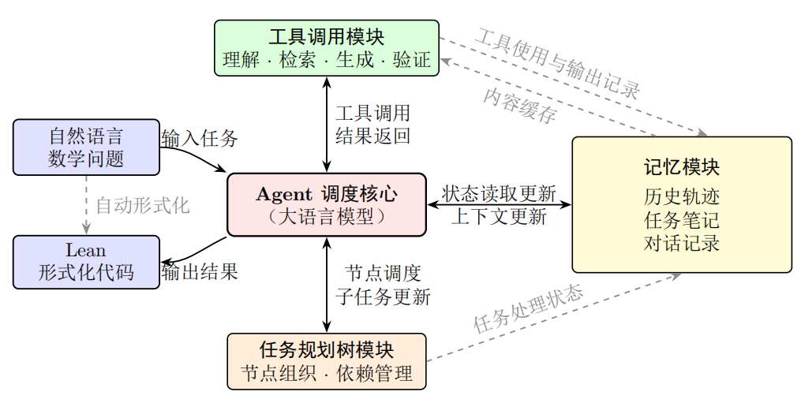
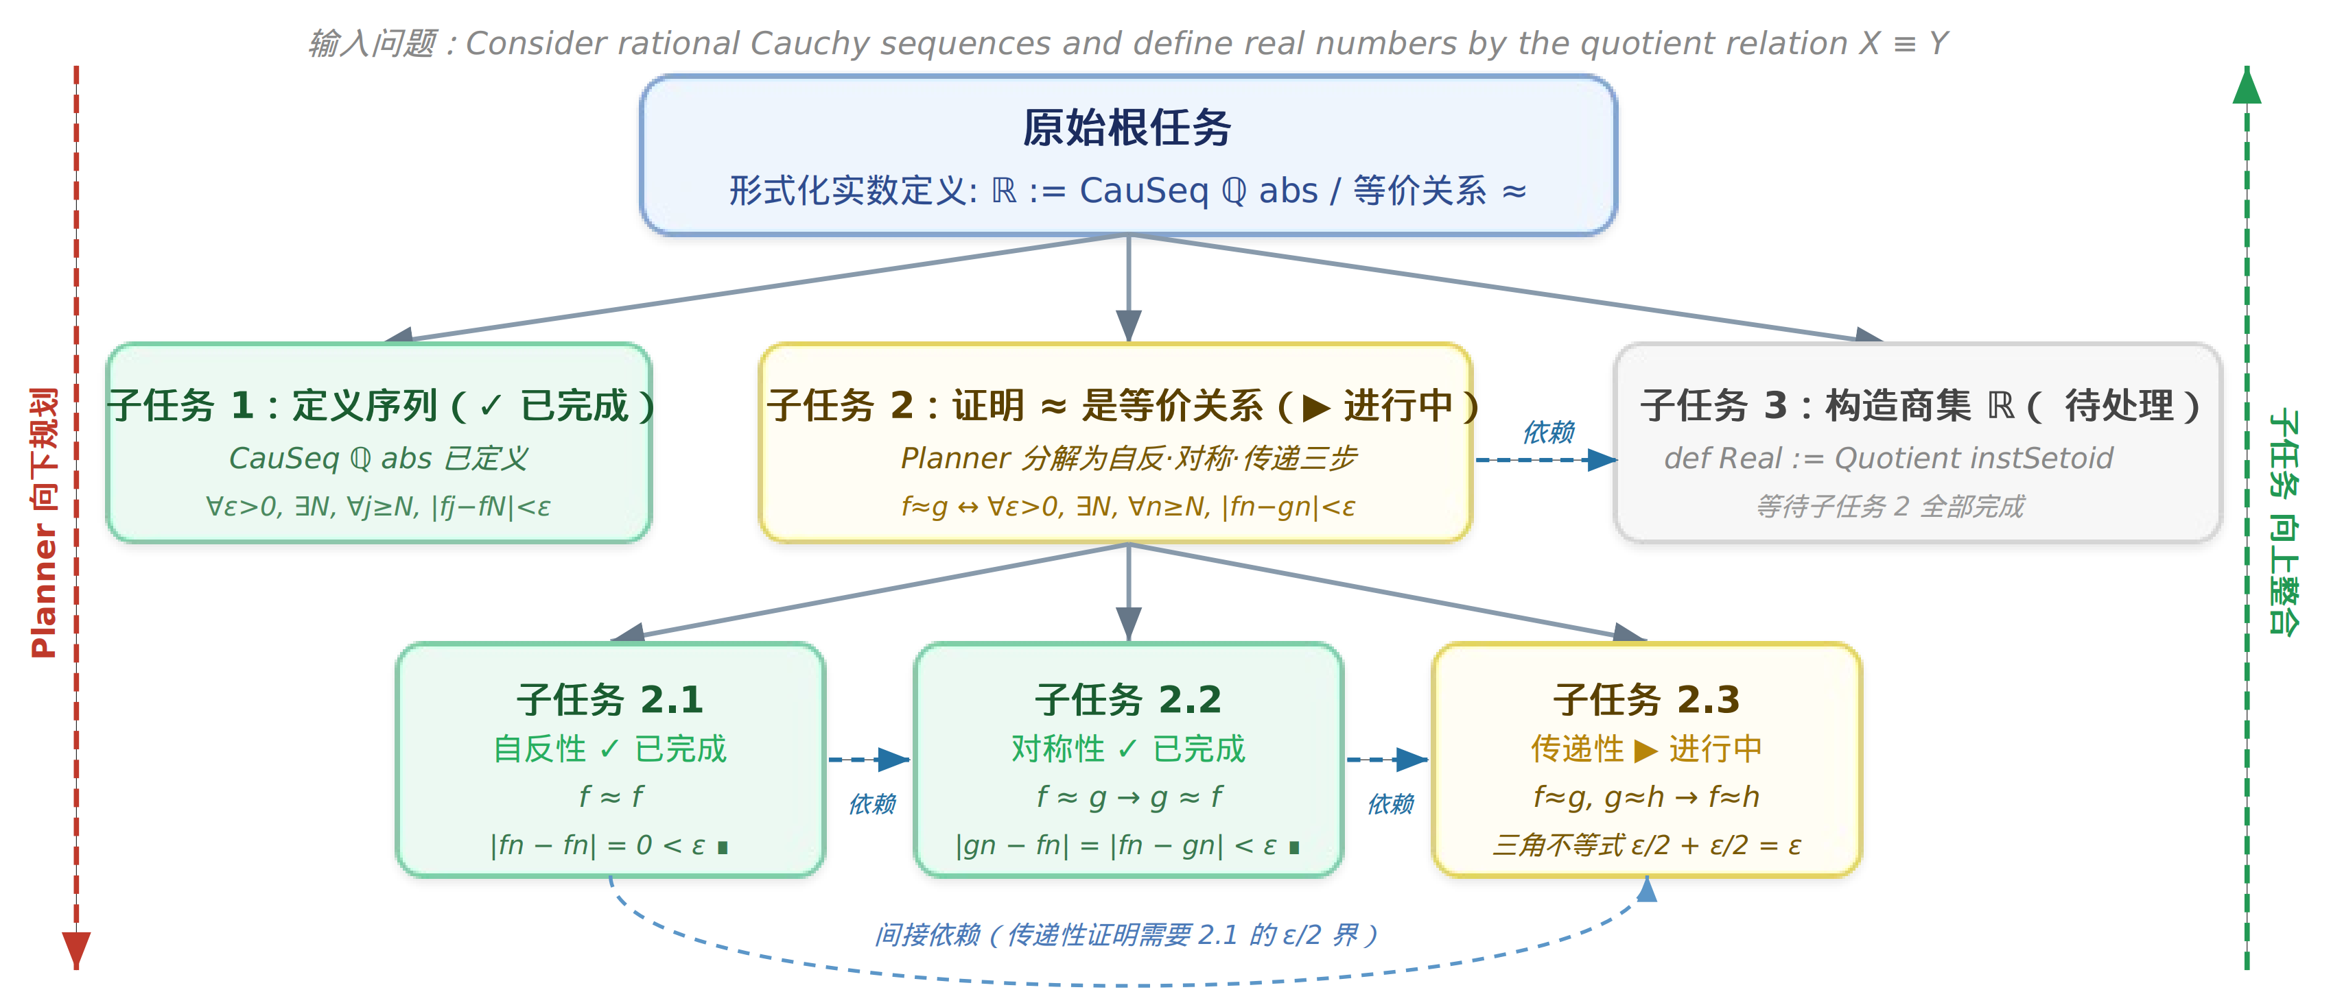
概念形式化
系统架构图
能力层次与实验结果
A1 · 基线能力（直接生成）
自然语言数学命题 → Lean 4 代码
基线对照模型：Goedel－Prover - 8B
对照基准
A2 · 多模块智能体（核心方法）
多工具协同 Agent · LangGraph 状态图调度 ·
任务规划树分解复杂命题 · 多源知识检索
pass@8 = 82%; 语义一致性 0.582 → 0.641（提升10%）
已完成
任务规划树示例
A3 · 知识库驱动的新域形式化
以 ProofWiki（11万+ 条目）为来源，自动生成与 Mathlib 兼容的新领域形式化定义库
目标：跨领域定义迁移 · 非 Mathlib 覆盖域的自动补全
进行中
A4 · 论文集 → 领域系统库（全自动）
数学论文集 → 领域专属形式化库 · 大规模自动知识提取与形式化
2026.7

Slide 27

THANK YOU FOR YOUR GUIDANCE.
敬请批评指正
Notes:
以上是我的汇报内容，敬请各位专家批评指正！

